Slide 1
Перспективы работы в Узбекистане
- Медицинские приборы
- Медицинские сервисы

Slide 2

1991 – 21,1 млн человек, а в 2022-м - 36 млн (увеличение на 70,7 процента).
2022 году население увеличилось на 736,7 тыс, смертность 172 тыс
2021 - доля людей в возрасте 65 лет и старше - 5,1%
ВВП на душу населения 9 500 USD

Slide 3
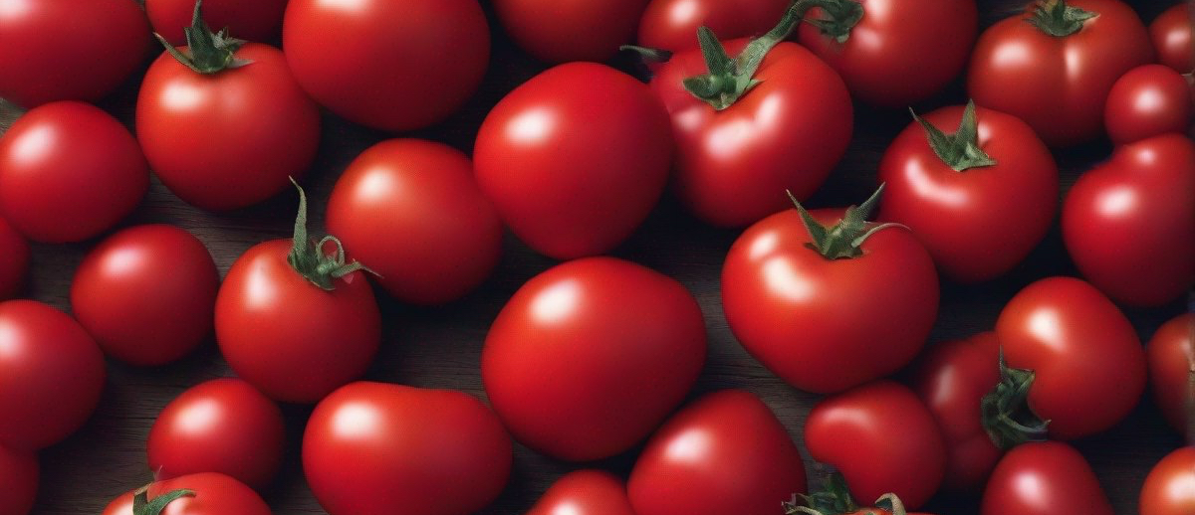
Климат для выращивания помидоров. Солнечные летние дни и теплые ночи способствуют накоплению сахаров в плодах, делая их более сладкими.
Почва богата минералами и питательными веществами
Селекция сортов с более высоким содержанием сахаров и аромата

Slide 4

Переход на
ОМС = ГМС
Переход от финансирования инфраструктуры (койко-мест, помещений, оплаты коммунальных услуг и т. д.) на оплату медуслуг, которые нужны конкретно данному человеку.
Изменение клинической практики с ориентацией на результат медицинской услуги, а не процесс,

Slide 5
число умерших 2022 год 172,1 тыс. человек
Медицинская статистика
55,5% составили болезни системы кровообращения,
9,6% – болезни органов дыхания,
8,0% – новообразования,
5,5% – несчастные случаи, отравления и травмы,
4,1% – болезни органов пищеварения,
1,4% – инфекционные и паразитарные заболевания и
15,9% – другие болезни.
NB! Вскрытия не производятся!!!!!

Slide 6
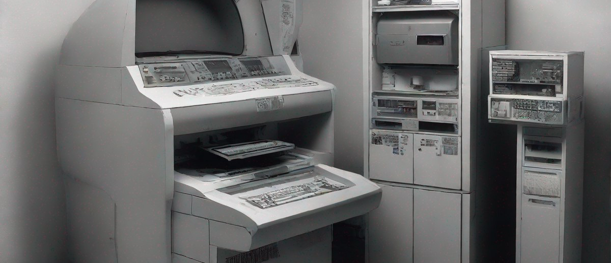
Оснащенность и качество услуг
По оборудованию низкое материально-техническое обеспечение (тендер – цена)
Качество услуг – отношение к болезни

Slide 7
Рынок
Услуги
Создание клиники
Предоставление услуг
Медицинское оборудование
Регистрация зарубежная
Регистрация отечественная

Slide 8
Выводы
Личное присутствие
Узконаправленные и экспертные мед.услуги
Местная регистрация как выход на внешние рынки

